Slide 1
项目进展汇报
2026.08
成人肥胖
基
基础资料
BMI、腰围与主诉入口
诊前问诊系统
病因与风险
问
分层追问与危险信号
辨
中医资料
规则驱动的结构化采集 · AI 辅助理解与追问
症状、舌象与生活方式
目标是为诊中辨证、风险识别和检查决策准备可靠资料
档
诊前档案
患者摘要与医生执行依据
中医智能助手 · 成人肥胖诊前采集
01
Notes:
本项目面向成人肥胖诊前问诊。核心不是线上直接确诊，而是把患者的基础资料、主诉、风险和中医症状整理成医生可用的诊前资料。

Slide 2
01 / 项目定位
为诊中服务，而不是在线确诊
患
结构化
医
诊前资料
患者表达
医生确认
规则校验 · 对话追问 · 完整度判断
主诉、体重变化、
诊中辨证、风险判断、
症状与生活方式
检查与治疗决策
患者端只呈现安全结果，最终判断由医生确认。
02
Notes:
系统的定位是“为诊中服务”。患者完成采集后，医生仍然要在诊中完成辨证、风险判断和治疗决策，系统只负责减少重复问诊与遗漏。

Slide 3
02 / 改造背景
改造前的核心问题
问题不在于“能不能问”，而在于问诊过程是否稳定、可解释、可服务诊中。
01
02
03
固定问答
状态不稳
完成不准
一次选择无法承接
页面刷新后，追问进度与
单一总分可能在关键资料
患者的自由描述与澄清需求
历史信息容易出现断开
未收集时过早生成档案
改造方向
将一次性答题改为可恢复的对话式采集，并以分层门槛控制结束时机。
03
Notes:
改造前主要有三类问题：固定问答无法承接自然表达；刷新后追问状态可能断开；按单一分数结束会让资料未齐时过早生成档案。

Slide 4
03 / 改造原则
规则负责判断，AI 负责理解
让停止条件可解释，让对话表达更自然。
确定性规则
AI 辅助能力
BMI、腰围等客观字段计算
从患者原话中提取字段证据
协同
分层阈值与停止条件判断
围绕缺失字段组织自然追问
危险信号持续提示而不强制中断
解释患者不理解的医学术语
边界：AI 不直接诊断、开方或修改系统停止条件。
04
Notes:
本轮改造明确了分工。规则计算 BMI、判断门槛和安全条件；AI 负责理解原话、组织追问、解释术语。AI 不直接诊断、开方或修改停止条件。

Slide 5
04 / 当前方案
当前完整流程
从可量化的基础资料开始，以可解释的完整度门槛结束。
1
2
3
4
5
基础资料
开放描述
分层追问
资料汇总
输出档案
年龄、身高、体重
当前诉求与变化
病因、风险、中医资料
字段、证据与矛盾
检查候选与交接
患者端隐藏内部执行度；医生端保留缺失项、证据来源和冲突信息，便于诊中核对。
05
Notes:
当前流程是：先收集基础资料，再接收开放描述，随后按缺失信息分层追问，最后汇总为诊前档案和检查候选。患者端不展示内部执行度。

Slide 6
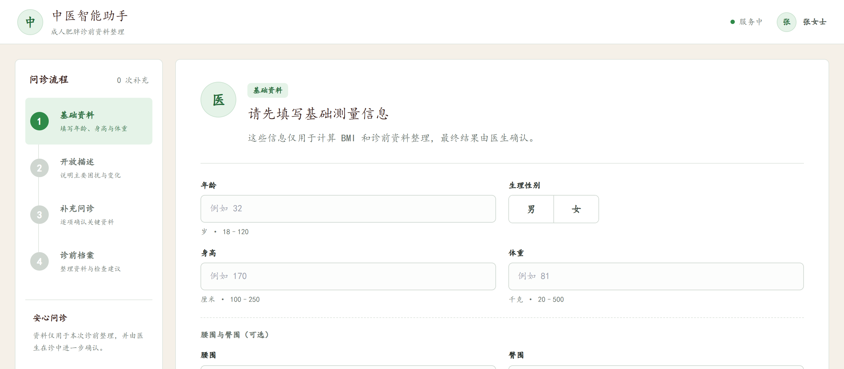
05 / 当前页面
基础资料：先把客观起点问清楚
将年龄、性别、身高和体重作为成人肥胖问诊的前置资料。
前置采集规则
01
仅进入成人肥胖流程
年龄条件先校验，再进入后续问诊
02
四项基础资料必填
年龄、性别、身高、体重缺一不可
真实系统页面
03
BMI 和腰围由服务端计算
避免由模型对数值做不确定推断
页面支持自然语言主诉输入，为后续分层追问提供上下文。
06
Notes:
进入成人肥胖流程前，系统会先校验年龄，并要求年龄、性别、身高和体重这四项基础资料齐全。BMI 和腰围等数值由服务端计算，减少模型推断的不确定性。

Slide 7
06 / 核心机制
完整度模型：四层门槛共同决定何时问够
系统不依赖固定轮次，而是依据资料层级、字段证据与安全条件持续判断。
1 基础资料
年龄、性别、身高、体重与 BMI 已校验
硬性前提
2 病因与风险
体重变化、诱因、既往减重、代谢风险和继发性线索
按分层阈值
3 中医资料
寒热汗出、二便、睡眠、情绪、乏力、浮肿与舌象
按分层阈值
4 安全信息
危险信号、当前用药、过敏史和妊娠生育相关情况
持续提示
只有四层均达到要求，系统才生成“正常完成”的诊前档案。
07
Notes:
完整度不是固定轮次，而是四层门槛：基础资料、病因与风险、中医资料、安全信息。只有满足对应要求后，系统才生成正常完成的诊前档案。

Slide 8
07 / 结束判断
什么时候问够了？由停止条件决定
不按固定轮次结束，而是判断当前资料是否已经可以交给医生核对。
必需字段齐全
1
四项全部满足
年龄、性别、身高、体重等硬性前提已完成
结束追问
?
当前场景的信息覆盖达到门槛
2
生成可供诊中核对的档案
病因风险、中医资料和安全信息已达到对应要求
没有未处理的关键风险或矛盾
结束判断
3
任一条件尚未满足
危险信号持续提示，关键冲突需要进一步核对
继续追问
不知道或拒答已完成一次澄清
优先补当前最关键的缺失字段
4
记录真实状态，不为了凑完整度而无限重复提问
“问够”不是信息越多越好，而是足以让医生高效、安全地进入诊中。
08
Notes:
什么时候问够，不由固定轮次决定。只有硬性前提齐全、当前场景的信息覆盖达到要求、没有待核实的关键风险或矛盾，并且对“不知道”或“拒答”完成一次合理澄清后，系统才结束追问并生成诊前档案；否则继续补最关键的缺失字段。

Slide 9
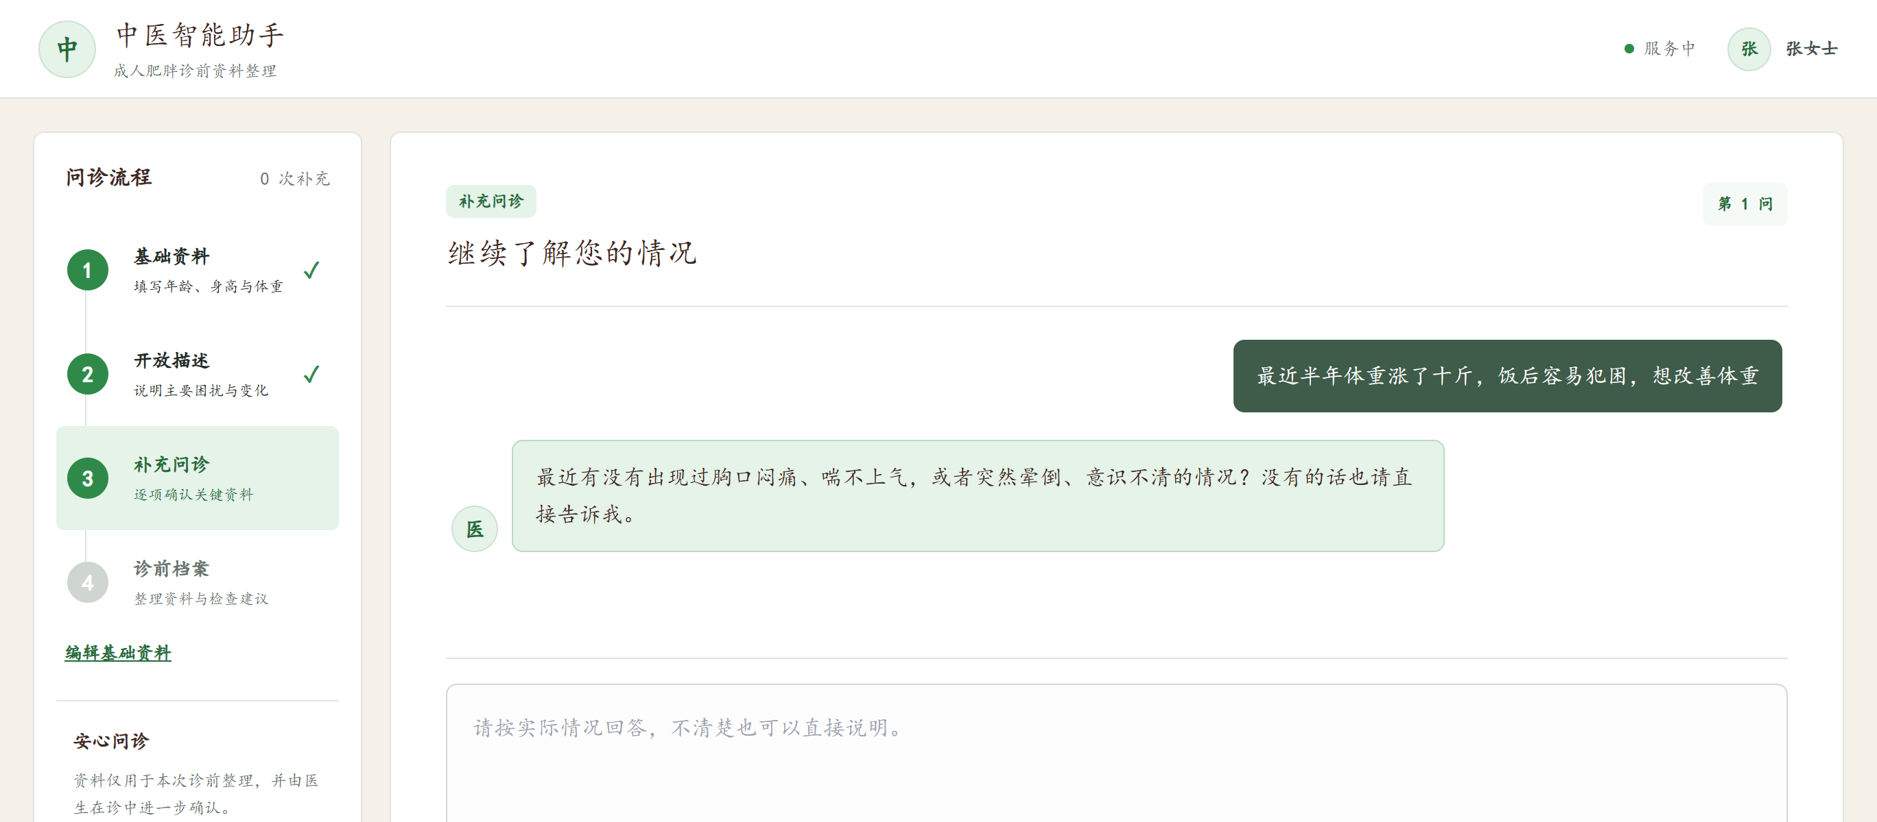
08 / 对话式追问
对话式追问：围绕缺失信息，而不是凑轮次
每次只推进一个信息目标，历史对话持续保留并可滚动查看。
追问约束
澄清不作为医学证据
患者不理解时先解释，不消耗追问机会
同一字段最多委婉重问一次
避免机械重复，保留患者拒答或不确定
AI 不可用时仍可继续采集
真实系统页面
降级为固定问题，保证流程不被服务故障阻断
停止条件由完整度模型决定，不再依赖固定 12 轮上限。
09
Notes:
追问页改为聊天形式。每一次提问对应一个待补全的信息目标；患者不理解时会先解释；同一字段最多委婉重问一次。即使 AI 服务不可用，也会降级到固定问题继续采集。

Slide 10
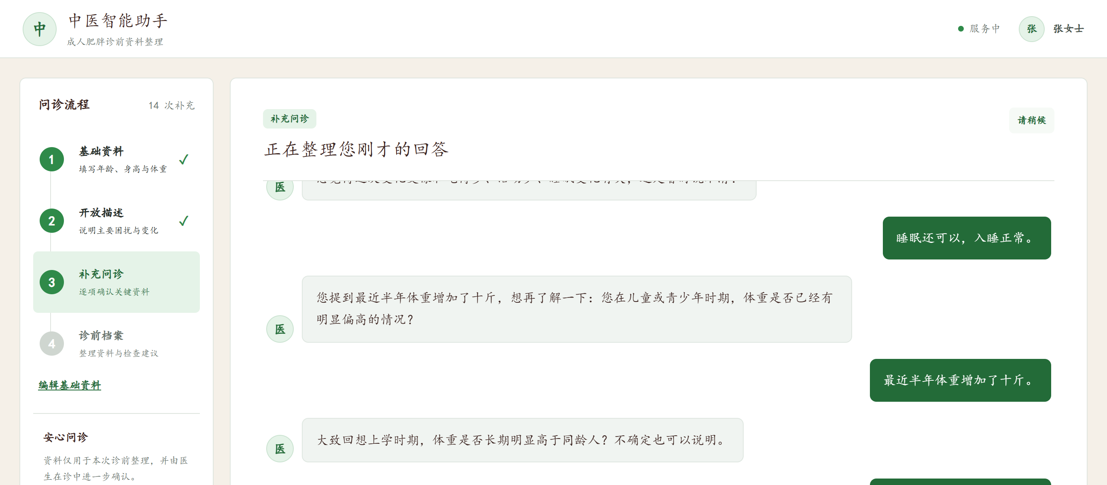
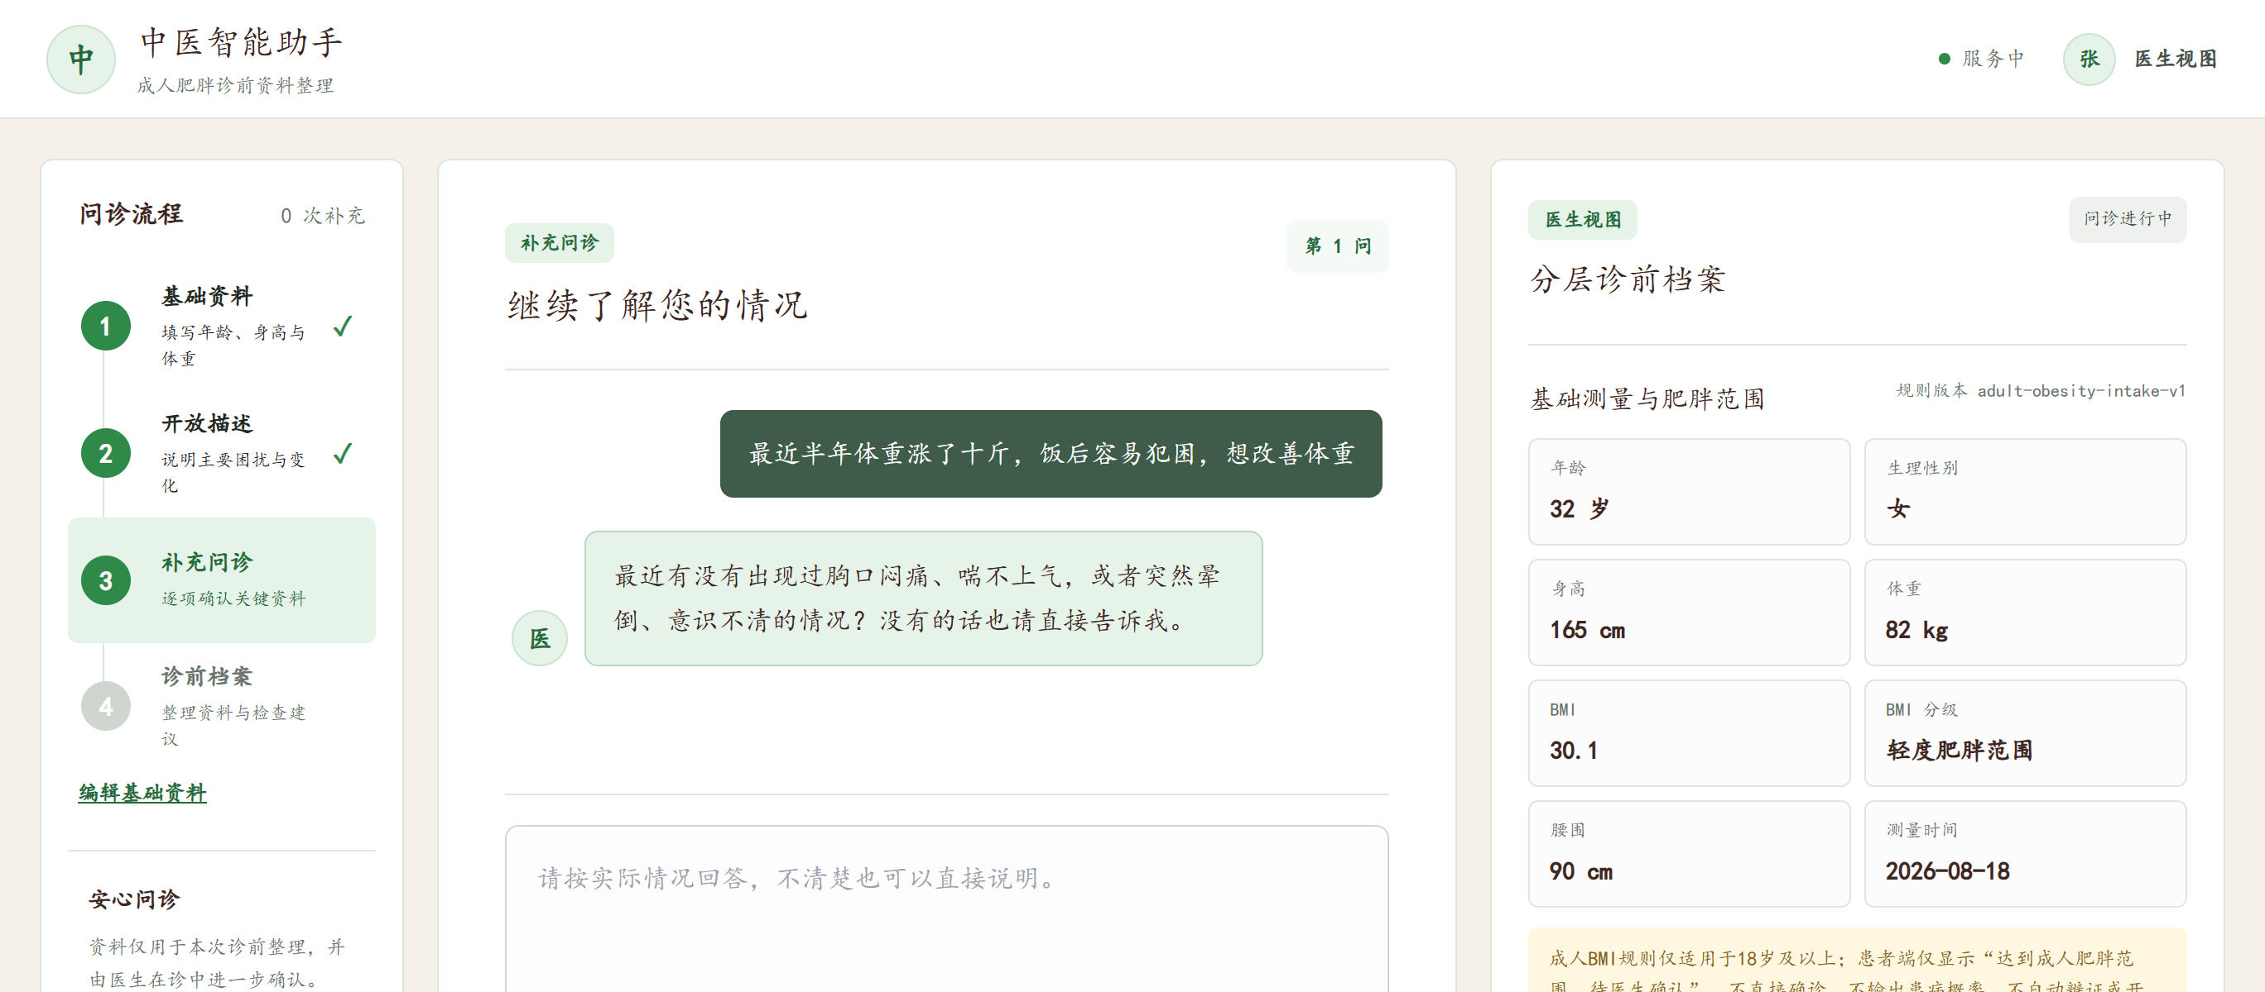
09 / 结果输出
双端结果：患者可理解，医生可追溯
同一份问诊数据，按使用者的任务分成不同信息层次。
患者端
医生端
安全文案、BMI 提示、诊前档案与检查建议
分层执行度、字段证据、冲突和检查候选
不展示内部完整度、字段优先级和医学判断过程
帮助医生在诊中快速核对资料，而非替代医生判断
核心结果：数据采集、完整度判断与医生核对形成一条闭环。
10
Notes:
系统输出分为两端：患者端使用易理解且安全的表达，显示诊前摘要和检查建议；医生端保留字段来源、完成情况和矛盾信息，方便诊中核对。

Slide 11
10 / 总结与下一步
当前成果与下一步
从单次答题页面，迭代为面向诊中服务的诊前采集闭环。
本周已完成
下一步收口
01 流程从固定问答改为对话式追问
01 补充真实浏览器端到端流程测试
02 建立四层完整度与停止条件
02 继续打磨医生端访问控制与隐私
03 完善患者端与医生端结果分层
03 补足文档，收口旧接口与演示路径
基础资料、追问、档案与检查建议已形成可演示链路
把“可演示”推进到“可稳定验证、可持续迭代”。
采集更完整，交接更清楚，服务于医生的最终判断。
11
Notes:
本周已完成从固定问答到对话式采集、四层完整度模型和双端结果分层。下一步会继续补充端到端测试、访问控制和文档收口。

